Slide 1
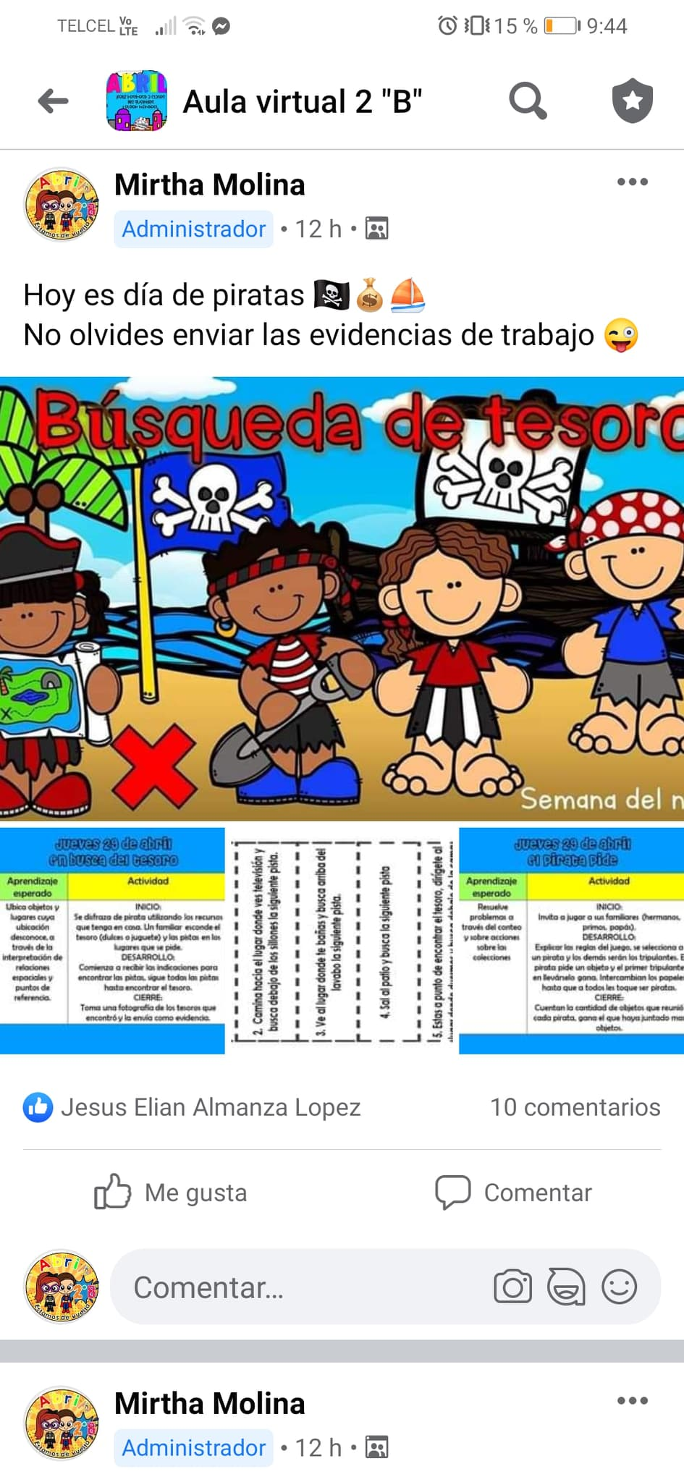
Diario
Día: Martes 27 de abril del 2021
Estrategia: El día de hoy la temática fue de los piratas, en 2 actividades se trabajo el campo formativo de pensamiento matemático, en una de ellas los alumnos tenían que encontrar el tesoro ubicando cada una de las pistas en un mapa, la segunda fue un juego del pirata pide, junto con su familia tenían que encontrar y llevar los objetos que pidiera el pirata, al final tenia que contar la cantidad de objetos de cada participante para saber quien fue el ganador es decir el que haya encontrado mas, hasta el momento 10 alumnos han enviado las evidencias de trabajo.

